Slide 1



Открытие нового кафе общественного питания
«ATTOр» – архыз
Группа 24 т Кузнецова РА
Трекер - Терешков Алексей Владиславович

Slide 2



Актуальность проекта
Создание данного кафе в посёлке Нижний Архыз позволит производить технологический процесс с предварительным заказом и оплатой товара через Telegram;
Будут созданы выездные точки кафе.

Slide 3
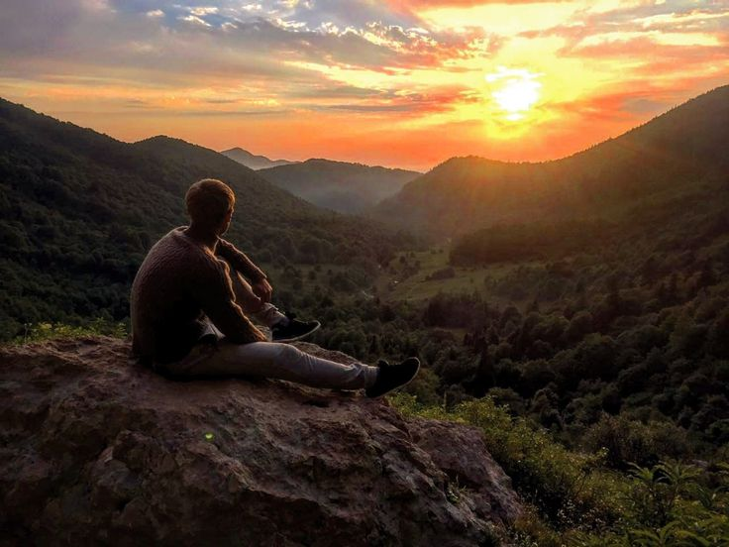
Проблема
Отсутствие места питания с зоной отдыха для местных жителей и туристов.
Красиво... А поесть негде(

Slide 4

Решение
Открытие нового кафе общественного питания «ATTOР – Архыз» с выездными точками торговли в местах массового посещения туристов.

Slide 5

РЫНОК
На Северном Кавказе оборот сферы общепита по итогам января-марта 2024 года вырос на 12,1% по сравнению с аналогичным периодом прошлого года и составил 49,8 миллиардов рублей.
Некоторые показатели по регионам:
Дагестан. Оборот общепита — 25,5 млрд. рублей.
Ставропольский край. 14,1 млрд. рублей.
Чечня. 4,41 млрд. рублей.
Кабардино-Балкария. 2,9 млрд. рублей.
Северная Осетия. 1,99 млрд. рублей.
Карачаево-Черкесия. 603,5 млн. рублей.
Ингушетия. 261,2 млн. рублей.
Показатели общепита в Зеленчукском районе в 2024 году демонстрируют прирост выручки ресторанов и кафе на 15% по сравнению с предыдущим годом.
Показатели общепита в нижнем Архызе в 2024 году
составляют 0%.

Slide 6
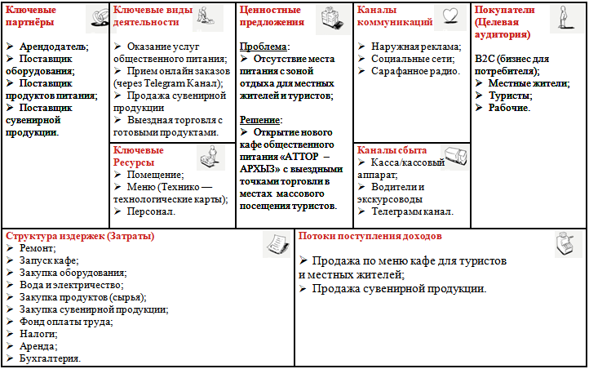
Бизнес-модель

Slide 7


Текущие результаты
Выбрано место для кафе, подобрали места дислокации мобильных точек ;
Проведены предварительные переговоры с арендодателем;
Разработано предварительное меню.

Slide 8

Планы развития
Согласование бизнес плана с арендодателем;
Регистрация предприятия;
Договор аренды;
Договор подряда;
Начало строительных работ;
Поиск поставщиков оборудования и продуктов питания;
Получение всей документации, разрешающей функционирование заведения;
Подбор сотрудников;
Составление ТТК и обеспечение кухни всеми ингредиентами.

Slide 9
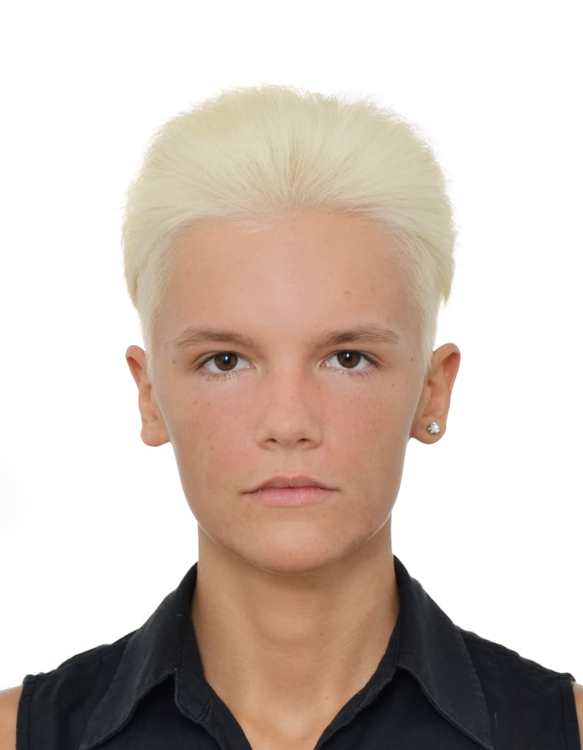





СПАСИБО!
Кузнецова Радмила Александровна
КОНТАКТЫ
8 928 922 55 14
raduhka04@gmail.com

